Slide 1
Jméno autora: Mgr. Ladislav Kažimír Datum vytvoření: 28.04.2013
Číslo DUMu: VY_32_INOVACE_06_Ch_OCH
Ročník: II.
Vzdělávací oblast: Přírodovědné vzdělávání
Vzdělávací obor: Chemie
Tematický okruh: Organická chemie
Téma: Areny
Metodický list/anotace:
Prezentace je určena pro téma Areny v rozsahu SŠ. Zopakování základních fyzikálních a chemických vlastností, reakcí a výskytu. Seznámení studentů se systematickým názvoslovím i triviálním, lze doplnit o další příklady . Typičtí zástupci, jejich vlastnosti, průmyslová výroba a využití.

Slide 2
ARENY
Obr.1

Slide 3
ARENY
NÁZVOSLOVÍ ARENŮ
BENZEN
TOLUEN
XYLEN
STYREN
NAFTALEN
ANTRACEN
Notes:
Poklepem na příslušnou položku přejde prezentace na příslušnou stránku. Poklepem na šipku, vpravo nahoře, se vrací na str. – přehled

Slide 4
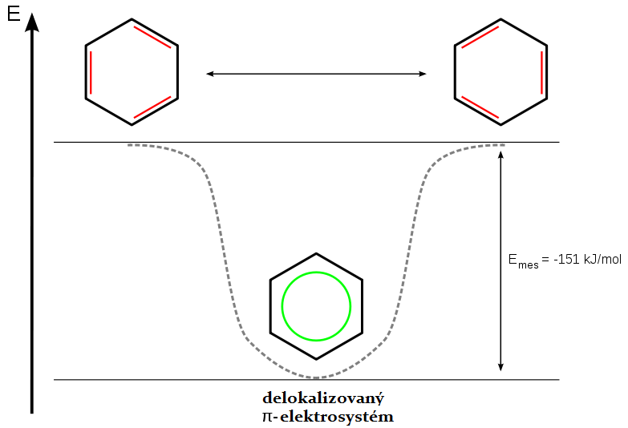
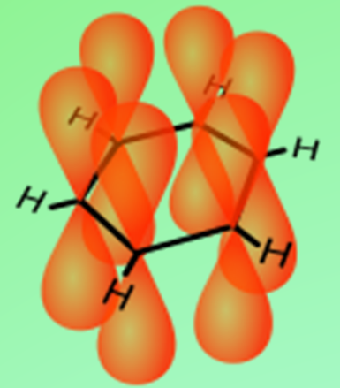
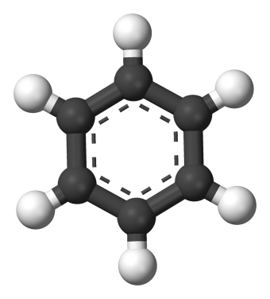
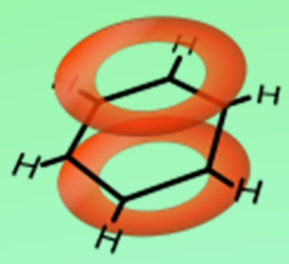
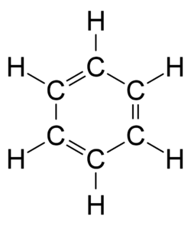
Areny
Aromatické uhlovodíky
pravidlo aromaticity
delokalizovaný systém π-elektronů v planární (rovinné) cyklické molekule
konjugovaný systém dvojných vazeb (mezomerní struktura)
Obr.2
Většinou mají charakteristický zápach (odtud jejich starší název), ovšem není to jejich charakteristický znak.

Slide 5
Areny
Aromatické uhlovodíky
Benzen, toluen a xyleny jsou kapaliny.
vyšší areny jsou pevné látky
naftalen sublimuje
Vzhledem k charakteru vazeb patří areny mezi nepolární sloučeniny.
rozpouští se v nepolárních rozpouštědlech, ve vodě nikoliv
většinou mají menší hustotu než voda
vesměs hořlavé, některé jsou jedovaté (při požití nebo vdechnutí)
Obr.3
Obr.4
U řady z nich byly prokázány karcinogenní účinky.

Slide 6
menší reaktivnost než olefiny
Za určitých podmínek jsou schopny substituce i adice.
dělení arenů
monocyklické - s jedním benzenovým jádrem
polycyklické - s více benzenovými jádry
Názvosloví arenů
převládá triviální názvosloví
jednovazný zbytek - aryl

Slide 7
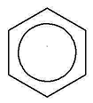
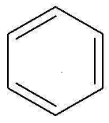
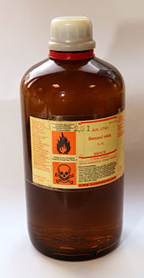
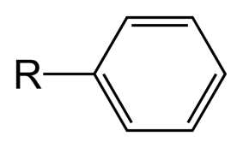
Benzen
bezbarvá a hořlavá kapalina, silně láme světlo
Obr.2
páry se vzduchem tvoří výbušnou směs
Obr.5
je jedovatý, karcinogenní
Obr.6
Jeho vdechováním se poškozuje kostní dřeň, způsobuje chudokrevnost. Poškozují se mízní uzliny, ničí se červené i bílé krvinky.
Obr.7
Vdechování malého množství benzenu může způsobit bolest hlavy, zrychlení srdečního tepu, chvění, ztrátu vědomí, smrt.
Obr.4
teplota varu +80,1°C
hustota 0,878 6 g/cm³
radikál FENYL nikoliv BENZYL

Slide 8
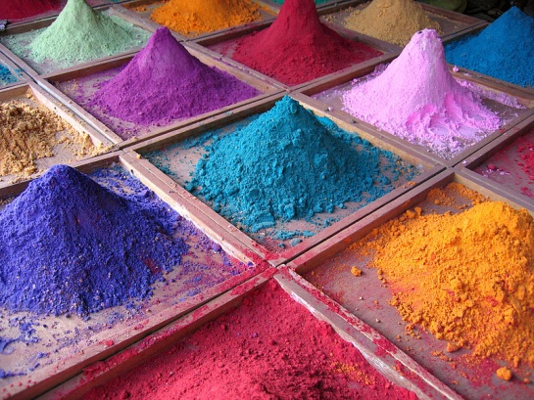
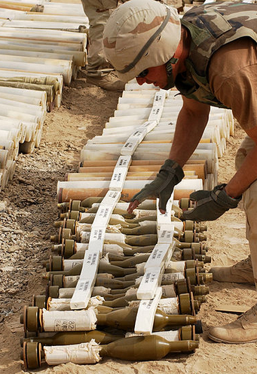
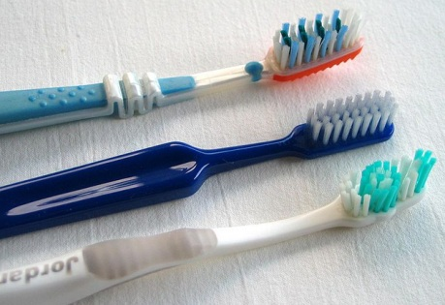
Benzen
Použití
rozpouštědlo organických látek
přidával se do benzínu (zvyšuje jeho oktanové číslo)
výroba kosmetických a dezinfekčních přípravků
výroba léčiv
výroba kompaktních disků
výroba syntetické pryže
Obr.8
výroba barviv
výroba výbušnin
Obr.10
Obr.11
Obr.9
výroba styrenu (polystyrenu), fenolu a cyklohexanu (nylonu)

Slide 9
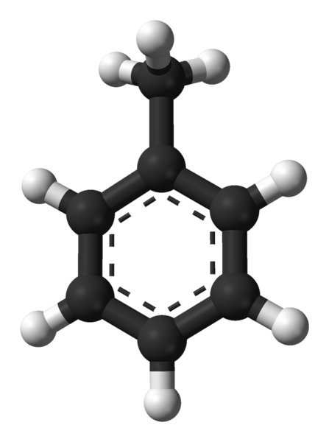
Toluen
C₆H₅ – CH₃
methylbenzen
bezbarvá a hořlavá kapalina, těkavá
Obr.2
páry se vzduchem tvoří výbušnou směs
Obr.5
není jedovatý, ani karcinogenní a mutagenní
Dráždí oči a dýchací cesty, má tlumivý účinek na CNS a kardiovaskulární systém.
Obr.4
Obr.12
Při chronické otravě trvalé poruchy zraku až slepota, porušení rovnováhy (degenerace mozečku).
Časté vdechování navozuje degenerativní změny v játrech, ledvinách, srdci, kostní dřeni, dýchacích cestách a mozku -trvalé oslabením intelektu, úpadek osobnosti až demence.

Slide 10
Toluen
C₆H₅ – CH₃
methylbenzen
často zneužíván narkomany
Vdechování par z plastového sáčku přetaženého přes hlavu.
Stav podobný opilosti provázený pocity euforie.
Postižený ztrácí schopnost rozumně uvažovat, je labilní, chůze je zpravidla vrávoravá, objevují se přechodné poruchy zraku.
Rozvíjejí stavy zmatenosti, dezorientace, poruchy řeči a výslovnosti, narušené vnímání času a prostoru, sluchové a zrakové halucinace, v případě citlivých osob až psychóza.
Mnohé případy úmrtí, jelikož inhalací toluenu nelze přesně určit bezpečné dávkování.

Slide 11
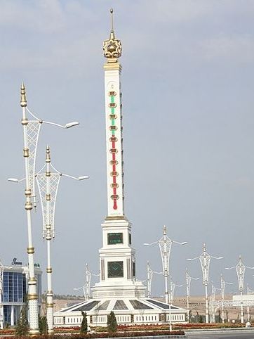
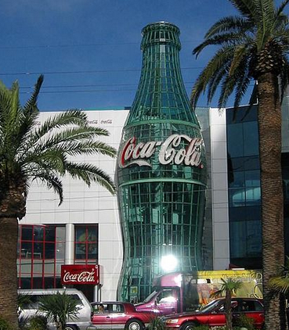
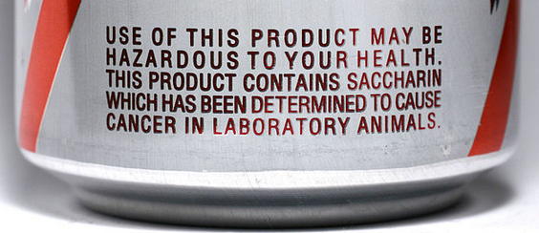
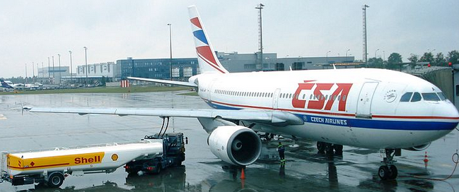
Toluen
C₆H₅ – CH₃
Použití
Obr.13
náplň do teploměrů
rozpouštědlo barev a laků
výroba trhaviny TNT, chemicky trinitrotoluen
Venkovní displej teploměru v Ašchabadu
výroba sacharinu - umělé sladidlo
Obr.9
Obr.17
odstranění kokainu z listů koky - výroba Coca-Cola sirupu
zvyšování oktanového čísla benzinů
příměs do paliva pro tryskové motory a letecké turbíny
Obr.16
Obr.14
Obr.15

Slide 12
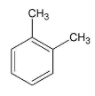
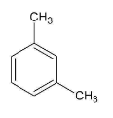
Xylen
C₆H₄ (CH₃) ₂
dimethylbenzen
1,2-dimethylbenzen
1,3-dimethylbenzen
1,4-dimethylbenzen
ortho -
meta -
para -
orthoxylen
metaxylen
paraxylen
o - xylen
m - xylen
p - xylen

Slide 13
Xylen
C₆H₄ (CH₃) ₂
dimethylbenzen
termín xylen nebo xylol obvykle označuje směs tří izomerů
chemické a fyzikální vlastnosti se u izomerů liší
bezbarvá, čirá kapalina, hořlavá
Obr.2
nasládlého zápachu
páry se vzduchem tvoří výbušnou směs
Obr.5
Dráždí oči a dýchací cesty, má tlumivý účinek na CNS a kardiovaskulární systém.
Obr.4
Obr.12
bývá zneužíván narkomany

Slide 14
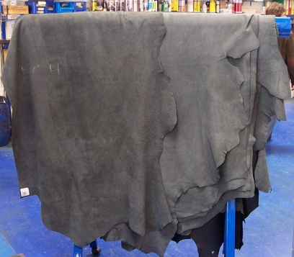
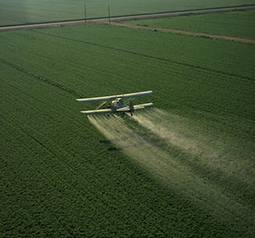
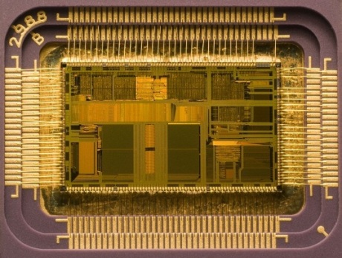
Xylen
Použití
C₆H₄ (CH₃) ₂
rozpouštědlo barev a laků
rozpouštědlo, kde je žádoucí zpomalit zasychání
používá se k restaurování uměleckých předmětů
vydělávání kůží
Obr.19
čistidlo na ocel a na křemíkové pláty a čipy
Obr.18
p-xylen - surovina pro výrobu kyseliny tereftalové
pesticid
Obr.20
ropný průmysl - složka parafínových rozpouštědel - používá se k čištění potrubí ucpaného parafínem

Slide 15
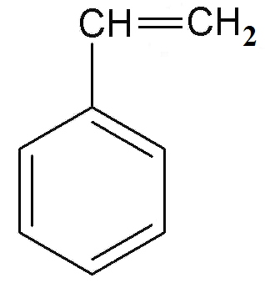
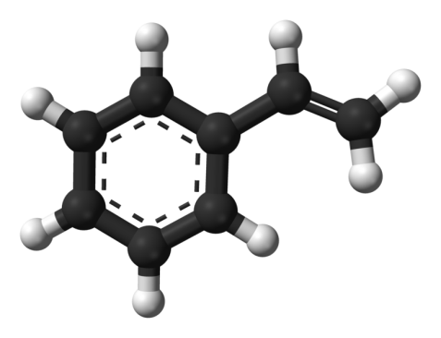
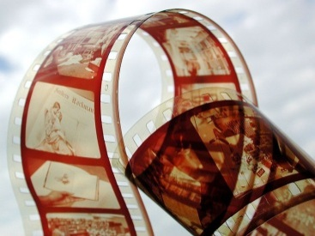
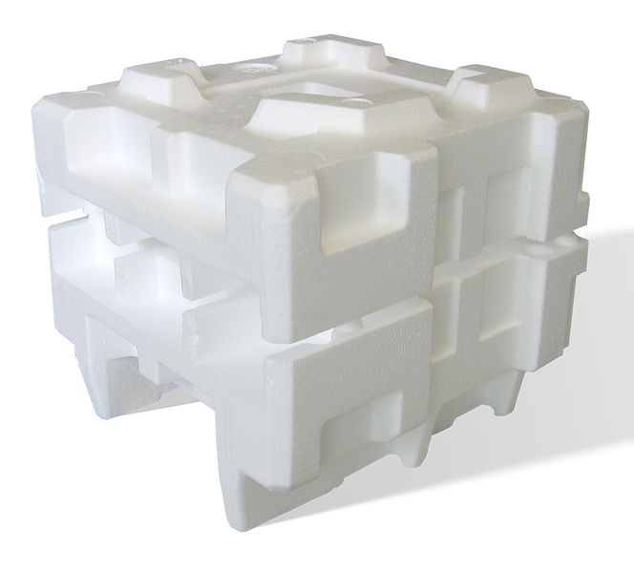
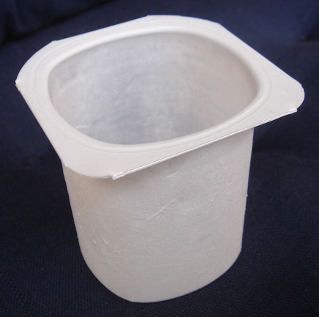
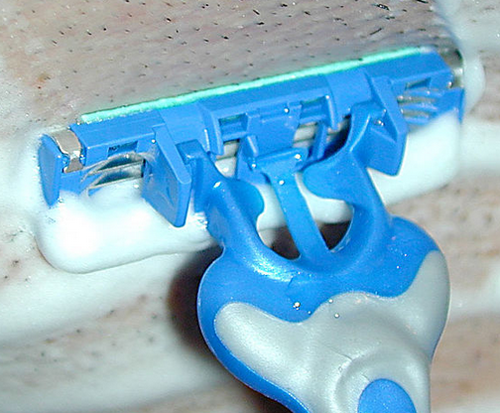
Styren
C₆H₅CH=CH₂
Použití
Obr.22
výroba barviv, plastů
nejběžnější plast - polystyren
lepidel, fotografických filmů, inkoustů
Obr.20
gumárenský průmysl
Obr.23
automobilové součástky
obalové materiály, izolace
plastové nádobí
Obr.21

Slide 16
Styren
C₆H₅CH=CH₂
fenylethen
vinylbenzen
bezbarvá až nažloutlá, olejovitá kapalina
hořlavá, bod vzplanutí 31°C
Obr.2
pronikavě nasládlého zápachu
dráždí dýchací ústrojí, kůži, oči a sliznice
Obr.4
Obr.12
únava, letargie , paměťové deficity, bolesti hlavy a závratě
špatně rozpustný ve vodě

Slide 17
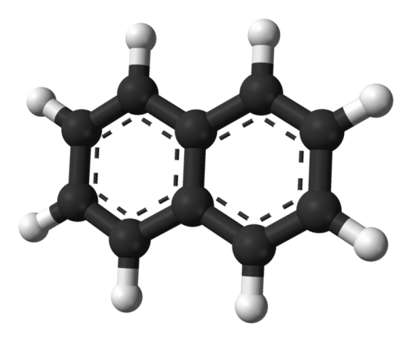
Naftalen
C₁₀H₈
bílá, krystalická látka (šupinkovité krystaly), sublimuje
hořlavá látka
Obr.2
Obr.24
silný zápach po černouhelném dehtu
prach může tvořit se vzduchem výbušné směsi
Obr.5
karcinogen
poškozuje a ničí červené krvinky
Obr.4
Obr.12
bolesti hlavy, zvracení, zvýšené pocení, případně křeče či průjmy, žloutenka a porucha funkce jater

Slide 18
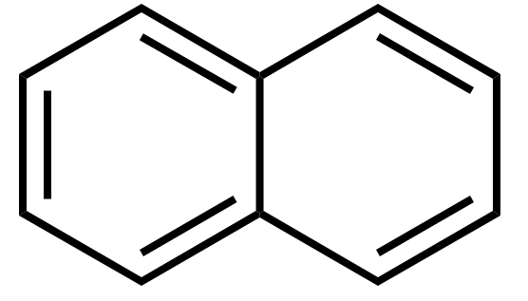
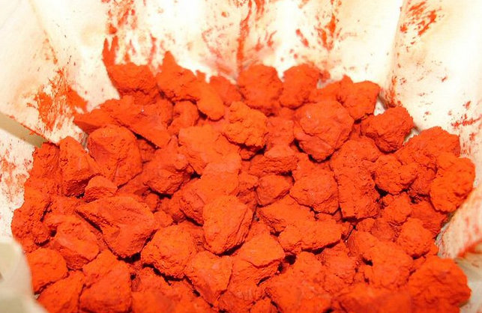
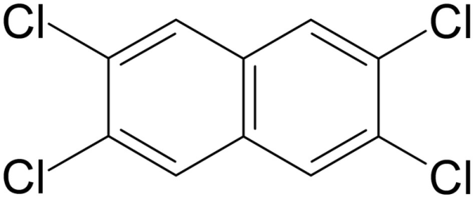
Naftalen
C₁₀H₈
naftalen se získá z černouhelného dehtu
Použití
Obr.25
vykuřovací prostředek nebo jako pevné kuličky proti molům
výroba barviv
výroba anhydridu kyseliny ftalové, který je dále zpracován na rozpouštědla, plasty nebo paliva
konzervace dřeva ( insekticidní a fungicidní)
změkčovadla - látky, které jsou přidány pro změkčení, ohebnost a elastičnost plastů , nátěrů a pryže

Slide 19
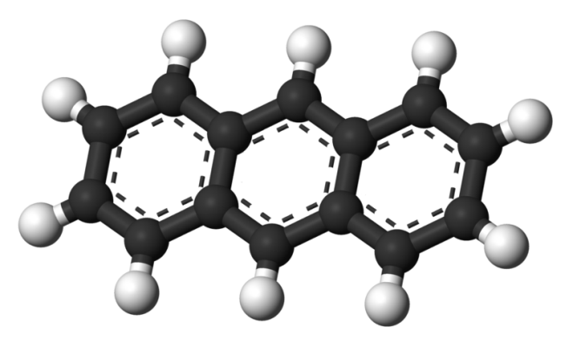
Antracen
C₁₄H₁₀
bílá, krystalická látka, sublimuje
prakticky bez zápachu
obsah 0,6% ve vzduchu tvoří výbušnou směs
Obr.5
není karcinogenní
ve vodě prakticky nerozpustný
podráždění dýchacích cest, očí a kůže
Obr.4
Obr.12
Obr.24
může se zhoršit vlivem slunečního světla (fotosenzibilizace)

Slide 20
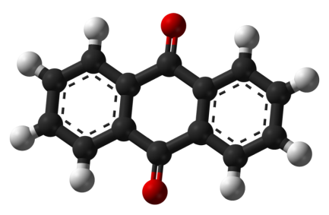
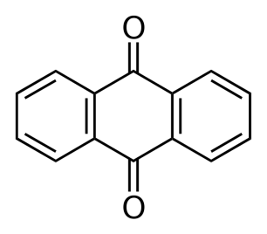
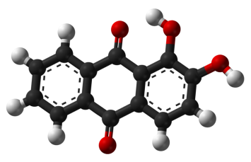
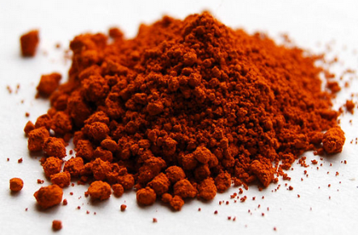
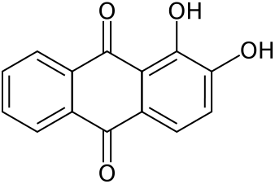
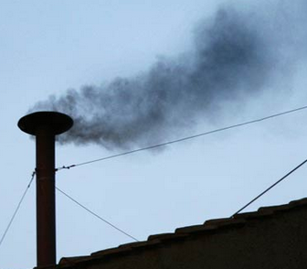
Antracen
C₁₄H₁₀
antracen se získá z černouhelného dehtu
Použití
výroba antrachinonu
výchozí surovina pro výrobu barev
výrobě červeného organického barviva - alizarin
výroba syntetických vláken a plastů
výrobu pesticidů a tříslovin
Obr.26
konzervace dřeva ( insekticidní a fungicidní)
černý kouř během papežské konkláve
(antracen, chloristan draselný a síra)
Černý kouř vycházející ze Sixtinské kaple
Obr.27

Slide 21
Citace
Obr.1 WRIGHT, Joseph. Soubor: JosephWright-Alchemist.jpg - Wikimedia Commons [online]. [cit. 20.2.2013]. Dostupný na WWW: http://commons.wikimedia.org/wiki/File:JosephWright-Alchemist.jpg
Obr.2 MOEBIUS1. Soubor: benzol Mesomerie.svg - Wikimedia Commons [online]. [cit. 17.4.2013]. Dostupný na WWW: http://commons.wikimedia.org/wiki/File:Benzol_Mesomerie.svg
Obr.3 HENNING, Torsten. Soubor:GHS-pictogram-flamme.svg - Wikipedie [online]. [cit. 1.2.2013]. Dostupný na WWW: http://cs.wikipedia.org/wiki/Soubor:GHS-pictogram-flamme.svg
Obr.4 TORSTEN HENNING. Soubor:GHS-pictogram-silhouete.svg - Wikipedie [online]. [cit. 1.2.2013]. Dostupný na WWW: http://cs.wikipedia.org/wiki/Soubor:GHS-pictogram-silhouete.svg
Obr.5 TORSTEN HENNING. Soubor:GHS-pictogram-explos.svg - Wikipedie [online]. [cit. 1.2.2013]. Dostupný na WWW: http://cs.wikipedia.org/wiki/Soubor:GHS-pictogram-explos.svg
Obr.6 TORSTEN HENNING. Soubor:GHS-pictogram-skull.svg - Wikipedie [online]. [cit. 1.2.2013]. Dostupný na WWW: http://cs.wikipedia.org/wiki/Soubor:GHS-pictogram-skull.svg
Obr.7 MÜLLER, Robin. Soubor: Benzolflasche.jpg - Wikimedia Commons [online]. [cit. 18.4.2013]. Dostupný na WWW: http://commons.wikimedia.org/wiki/File:Benzolflasche.jpg
Obr.8 BRADY, Dan. Soubor: Indian pigments.jpg - Wikimedia Commons [online]. [cit. 18.4.2013]. Dostupný na WWW: http://commons.wikimedia.org/wiki/File:Indian_pigments.jpg
Obr.9 BANKS, Ted. Soubor :C4-Sprengstoff 2.jpg - Wikimedia Commons [online]. [cit. 18.4.2013]. Dostupný na WWW: http://commons.wikimedia.org/wiki/File:C4-Sprengstoff_2.jpg
Obr.10 BERGSTEN, Jonas. Soubor: Zubní kartáček x3 20050716 002.jpg - Wikimedia Commons[online]. [cit. 18.4.2013]. Dostupný na WWW: http://commons.wikimedia.org/wiki/File:Toothbrush_x3_20050716_002.jpg
Obr.11 KULSHRESHTHA, Arun. Soubor: Kompaktní disc.svg - Wikimedia Commons [online]. [cit. 18.4.2013]. Dostupný na WWW: http://commons.wikimedia.org/wiki/File:Compact_disc.svg
Obr.12 TORSTEN HENNING. Soubor:GHS-pictogram-exclam.svg - Wikipedie [online]. [cit. 1.2.2013]. Dostupný na WWW: http://cs.wikipedia.org/wiki/Soubor:GHS-pictogram-exclam.svg

Slide 22
Citace
Obr.13 ASYR, Altyn. Soubor: Ašchabad thermometer.jpg - Wikimedia Commons [online]. [cit. 18.4.2013]. Dostupný na WWW: http://commons.wikimedia.org/wiki/File:Ashgabat_thermometer.jpg
Obr.14 BB3CXV. Soubor: Sacharin varování drpepper gfdl.jpg - Wikimedia Commons [online]. [cit. 18.4.2013]. Dostupný na WWW: http://commons.wikimedia.org/wiki/File:Saccharin_warning_drpepper_gfdl.jpg
Obr.15 LOMMER. Soubor: Shell Refueller.JPG - Wikimedia Commons [online]. [cit. 18.4.2013]. Dostupný na WWW: http://commons.wikimedia.org/wiki/File:Shell_Refueller.JPG
Obr.16 KRISTOFERB. Soubor: Letadla jsou fuled podle tanker.jpg - Wikimedia Commons[online]. [cit. 18.4.2013]. Dostupný na WWW: http://commons.wikimedia.org/wiki/File:Aircraft_being_fuled_by_tanker.jpg
Obr.17 REEVE, Michael. Soubor: World-of-coca-cola.jpg - Wikimedia Commons [online]. [cit. 18.4.2013]. Dostupný na WWW: http://commons.wikimedia.org/wiki/File:World-of-coca-cola.jpg
Obr.18STAHLKOCHER. Soubor: Wiesmann Produktion 2 Leather.jpgSoubor: Wiesmann Produktion 2 Leather.jpg - Wikimedia Commons [online]. [cit. 18.4.2013]. Dostupný na WWW: http://commons.wikimedia.org/wiki/File:Wiesmann_Produktion_2_Leather.jpg
Obr.19 O'REAR, Charles. Soubor: cropduster stříkání pesticides.jpg - Wikimedia Commons[online]. [cit. 18.4.2013]. Dostupný na WWW: http://commons.wikimedia.org/wiki/File:Cropduster_spraying_pesticides.jpg
Obr.20 ACDX. Soubor: pěnového polystyrenu dunnage.jpg - Wikimedia Commons [online]. [cit. 18.4.2013]. Dostupný na WWW: http://commons.wikimedia.org/wiki/File:Expanded_polystyrene_foam_dunnage.jpg
Obr.21 HISPALOIS. Soubor: ENVASE de yogur.jpg - Wikimedia Commons [online]. [cit. 18.4.2013]. Dostupný na WWW: http://commons.wikimedia.org/wiki/File:Envase_de_yogur.jpg
Obr.22 BART. Soubor: Film strip.jpg - Wikimedia Commons [online]. [cit. 16.4.2013]. Dostupný na WWW: http://commons.wikimedia.org/wiki/File:Film_strip.jpg
Obr.23 DREAMGUY. Soubor: Shaving2.jpg - Wikimedia Commons [online]. [cit. 18.4.2013]. Dostupný na WWW: http://commons.wikimedia.org/wiki/File:Shaving2.jpg
Obr.24 TORSTEN HENNING. Soubor:GHS-pictogram-pollu.svg - Wikipedie [online]. [cit. 1.2.2013]. Dostupný na WWW: http://cs.wikipedia.org/wiki/Soubor:GHS-pictogram-pollu.svg

Slide 23
Citace
Obr.25 BOFR @. Soubor: Pararot.jpg - Wikimedia Commons [online]. [cit. 18.4.2013]. Dostupný na WWW: http://commons.wikimedia.org/wiki/File:Pararot.jpg
Obr.26 BENJAH-BMM27. Soubor: Alizarin-Sample.jpg - Wikimedia Commons [online]. [cit. 18.4.2013]. Dostupný na WWW: http://commons.wikimedia.org/wiki/File:Alizarin-sample.jpg
Obr.27 VDP. Soubor: Fumo negro.jpg - Wikimedia Commons [online]. [cit. 18.4.2013]. Dostupný na WWW: http://commons.wikimedia.org/wiki/File:Fumo_negro.jpg
Literatura
Honza, J.; Mareček, A. Chemie pro čtyřletá gymnázia (3.díl). Brno: DaTaPrint, 2000;ISBN 80-7182-057-1
Pacák, J. Chemie pro 2. ročník gymnázií. Praha: SPN, 1985
Kotlík B., Růžičková K. Chemie I. v kostce pro střední školy, Fragment 2002, ISBN: 80-7200-337-2
Vacík J. a kolektiv Přehled středoškolské chemie, SPN 1995, ISBN: 80-85937-08-5

